Slide 1

МДОУ «ЦРР – детский сад №12 «Березка»
«Топ 5 игр для подготовки детей к обучению грамоте»
Практикум для родителей
Учитель-логопед
Нина Семеновна Шехурдина
13.01.2021г.

Slide 2
Обучение грамоте в дошкольном возрасте необходимо, потому что:
требования начальной школы стали выше, и многие родители заинтересованы в обучении детей чтению;
не все дети справляются с темпом, предложенным школьной программой;
обучение грамоте в детском саду является профилактикой дислексии и дисграфии, что поможет ребёнку избежать специфических ошибок при обучению чтению и письму.

Slide 3
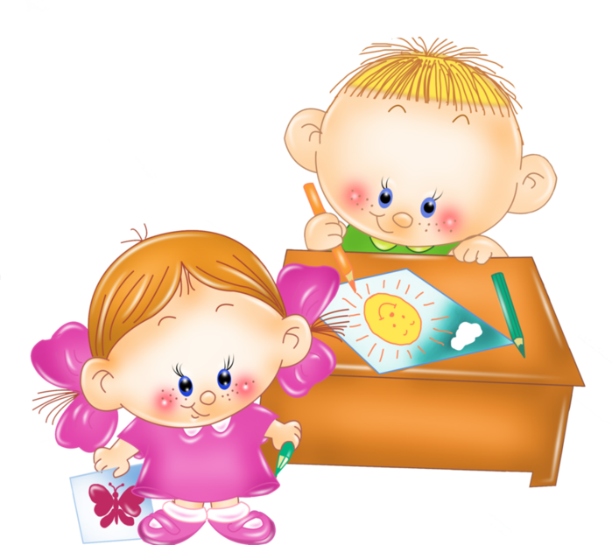
Основные понятия
Грамота – базовые правила чтения и написания текстов на каком-либо языке.
Обучение грамоте – овладение умением читать и писать тексты, излагать свои мысли в письменной форме, понимать при чтении смысл текста.
Подготовка к обучению грамоте – целенаправленный процесс по подготовке
детей к овладению чтением и письмом.

Slide 4
Готовность к обучению грамоте
Формирование звуковой стороны речи.
Совершенствование фонетических процессов (умение вслушиваться в звуки, выделять их в словах, различать сходные звуки по звучанию).
Готовность к звуковому анализу и синтезу.
Выработка гибкости и точности движения руки, глазомера, чувства ритма.

Slide 5
Возможные ошибки при чтении и письме:
Ошибки при чтении:
трудности слияния звуков в слоги и слова;
побуквенное чтение;
- взаимные замены фонетически или артикуляционно близких согласных звуков (свистящих - шипящих, твердых - мягких, звонких - глухих)
слишком медленный темп чтения;
нарушение понимания почитанного.
Ошибки на письме:
замены букв;
пропуски гласных;
пропуски согласных в их стечении;
слияние слов на письме;
раздельное написание частей одного слова и др.

Slide 6
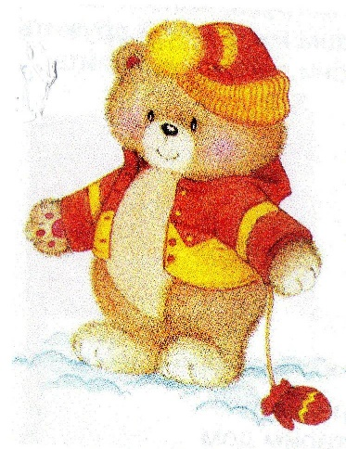
Звук, слог, слово, предложение
(как правильно делать звуковой анализ слова, предложения)

Slide 7

Блиц опрос «А помните ли Вы?»
Из чего состоит наша речь?
Какие звуки называются гласными?
Сколько гласных звуков?
А сколько гласных букв?
Какие звуки называются согласными?
На какие группы разделяют согласные звуки?
Какие согласные всегда твердые?
Какие согласные всегда мягкие?
Как различать глухие и звонкие согласные?
Сколько всего букв в русском языке?
А сколько звуков?
Чем различаются звуки и буквы?
Что такое предложение?

Slide 8
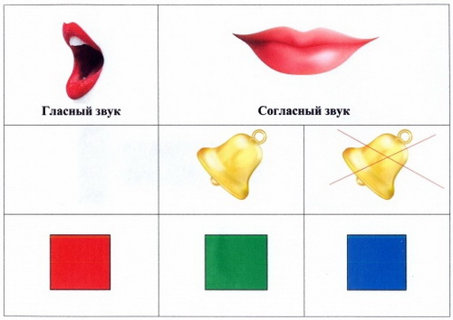
Гласные и согласные звуки

Slide 9


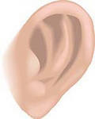
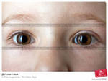
Звуки и буквы

Slide 10
В какие игры нужно поиграть при формировании готовности к обучению грамоте
Игры:
- на выделение звука из ряда звуков, слогов, слов, предложений;
- определение первого и последнего звука в словах;
- определение позиции звука в слове;
- называние слов на заданный звук;
- отбор картинок с заданным звуком;
- на дифференциацию мягких и твердых согласных звуков и другие.

Slide 11
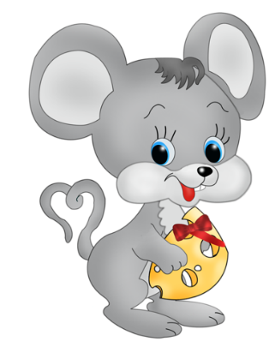
Слуховой диктант
«Сосчитай звуки»
Мышка съела сыр и пышку
Тыкву, рыбу, дыню, шишку.
Целый день она жевала,
И все мышке было мало.

Slide 12
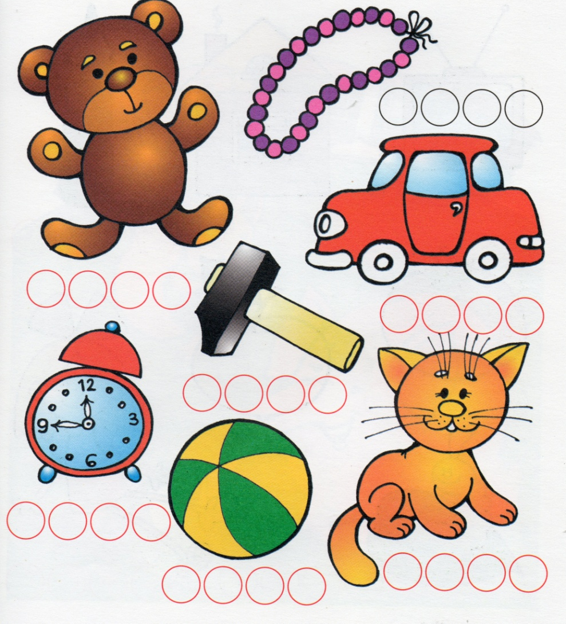
«Мы считаем, мы считаем»
Называй каждую картинку, отхлопывая слоги, закрась рядом с картинкой столько кружков, сколько насчитаешь слогов.

Slide 13


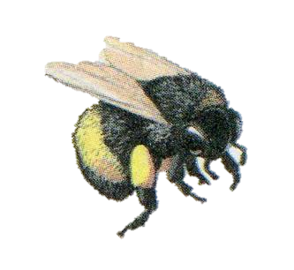
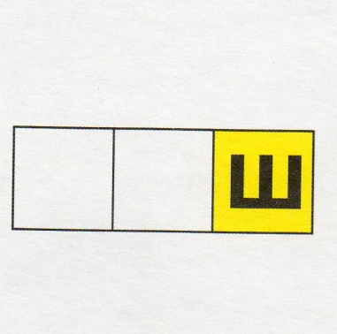

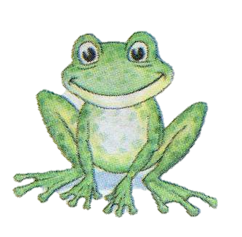
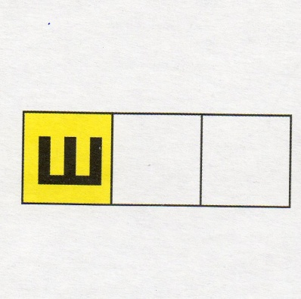
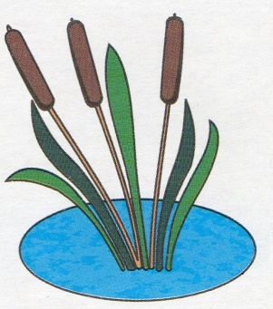
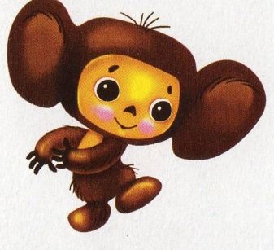
Игра «Звуковые домики»

Slide 14
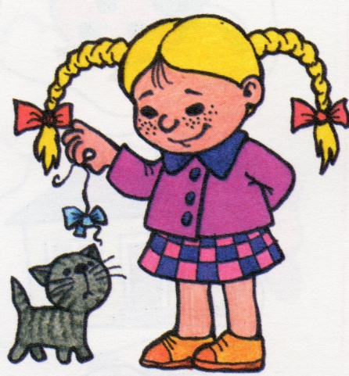
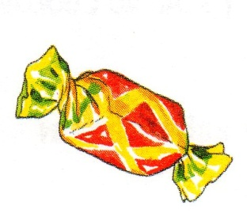
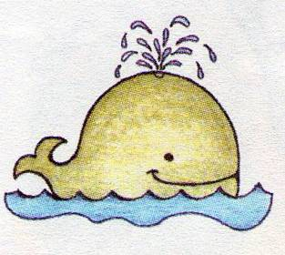
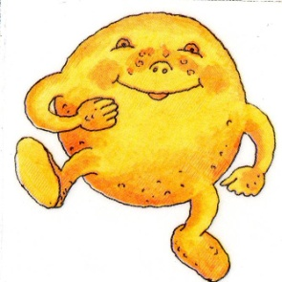
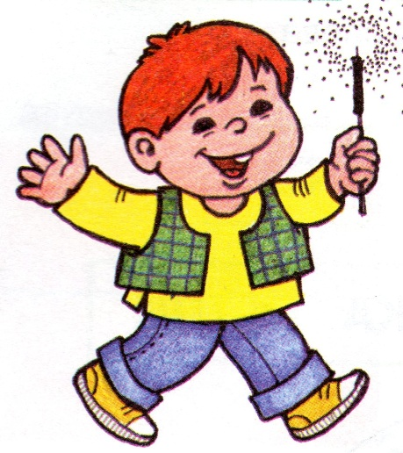
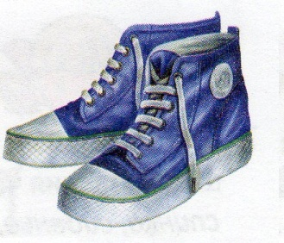
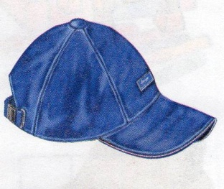

«Подарки для Кати и Кирилла»

Slide 15

Игра «Придумай слово»
Спрятался ловко в моем кулачке
Маленький клоун
В большом колпачке.
Я и сама на него погляжу,
Если хотите и вам покажу
Только сначала вам нужно назвать
Несколько слов на звук («л» или любой другой)
Скажем – пять!

Slide 16

Звуки слушай ты внимательно
И произноси старательно!
Говори спокойно, внятно,
Чтобы было всем понятно.
Спасибо за внимание!

